Slide 1

نام درس: تجزیه و تحلیل
نام مدرس: سحر یوسفی زاده
جلسه چهارم

Slide 2


Slide 3
خالق اثر :میشل باتوری
پوستر مربوط به تئاتر است
تکنیک: سیستمی
بافت: سطح کار حالت نرمی و یکدستی نداره و بافت تاش قلم مو در آن دیده می شود
حرکت: خط هایی که در امتداد چشم کشیده شده اند حرکت را به وجود اورده
هماهنگی: نظم و ترتیب به گونه ای در کار نمایش داده شده اند که تمامی عناصر بصری تصویر در یک نگاه و چرخش چشم بین عناصر کاملا به وضوح دیده می شود
نماد و نشانه:چشم و خون .
رنگبندی:از رنگ گرم قرمز استفاده کرده و سفید و مشکی در بک گراند و مردمک چشم به رنگ قهوه ای
کادر اثر : کادر اثر عمودی می باشد که نشان از تحرک است

Slide 4
نقطه عطف : تصویر چشم در وسط پوستر
تضاد : رنگ سفید و مشکی و سفید و قرمز یکجور تضاد بوجود آورده اند که ترس و وحشت را به بیننده تلقین میکند
دارای تعادل نامتقارن می باشد و بگونه تقارن و سبک و سنگینی کادر را به خوبی حفظ کرده است
توصیف موضوع و تحلیل محتوایی: در این اثر طراح سعی بر این داشته که ترس در تئاتر را به خوبی به بیننده اثر تلقین کرده و جنایی بودن تئاتر را هشدار دهد و با استفاده از کادر عمودی در اثر تحرک را به نمایش گذاشته و از طرفی چشم عمودی باعث شده به گونه ای واژگونی یک فرد را یادآوری کند.

Slide 5
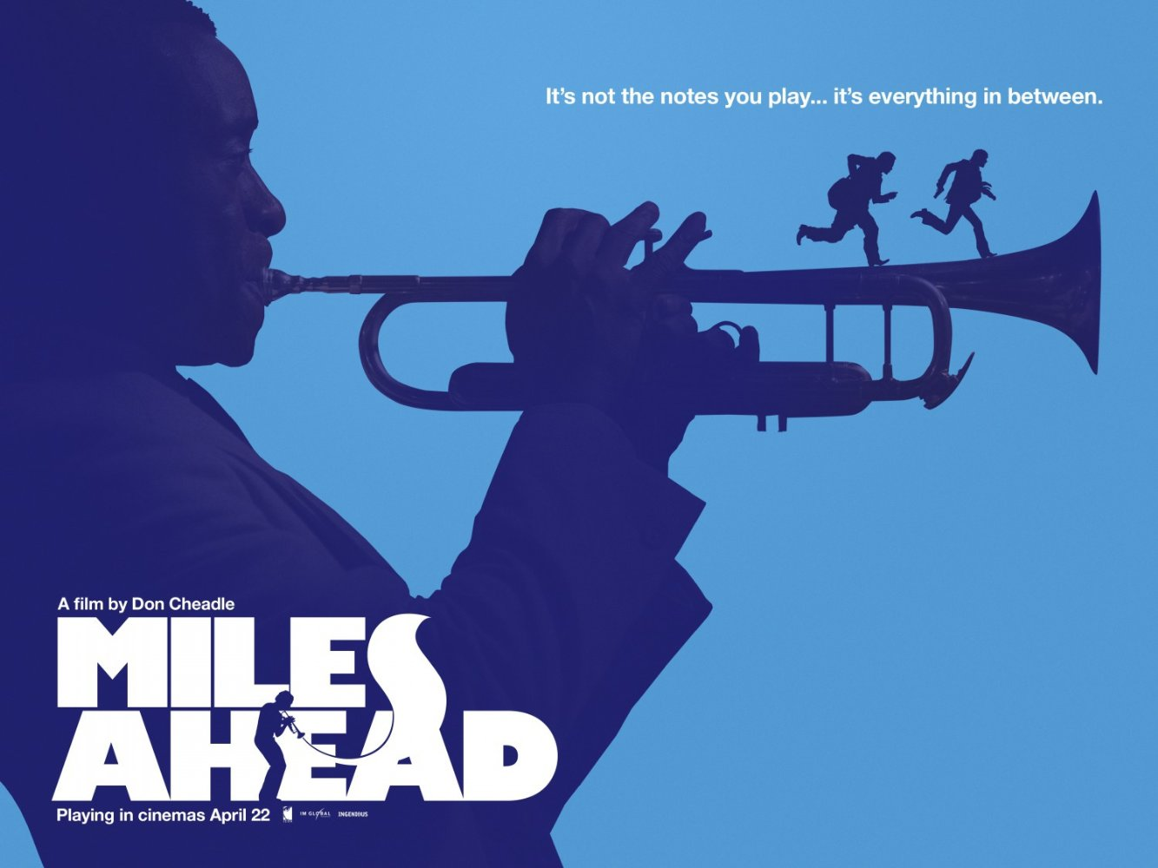

Slide 6
تکنیک : ابتدا از قسمتی از فیلم عکس برداری شده و بعد بطور سیستمی تغییرات اعمال شده .
هماهنگی: از رنکهای یک خانواده استفاده شده و هارمونی رنگ به خوبی دیده می شود.
حرکت : آدم های روی ترومپت در حال دویدن. منحنی پایین روی نوشته و فیگور انسان به خوبی حرکت را به نمایش می گذارد.
نقطه و خطوط در اثر بطور مستقل و واضح بکار گرفته نشده اند.
سطح : سطوح رنگی شامل پس زمینه اثر ، ترامپت و نوازنده ، عناوین و نوشتار می باشند.
نور : تابش از سمت راست کادر است.
حجم و تنالیته : رنگ ها و سایه ها باعث ایجاد حجم روی صورت و ساز شده است.
رنگ : آبی اسمانی و ابی نفتی (تنالیته ای از رنگ آبی) و سفید.

Slide 7
مثبت و منفی :نوازنده وساز مثبت و فضادی پشت منفی است
ترکیب بندی
کادر: بصورت افقی است و ارامش موسیقی می رساند.
تاکید و نقطه عطف :ساز و نوازنده تاکید و نقطه عطف اثر می باشند.
تعادل: آوردن عناصر در چپ و عناوین سعی در حفظ تعادل دارد و نوعی تعادل نامتقارن را دارا می باشد.
تناسب: بیشتر توجه ابتدا به سمت چپ است و در ادامه چشم به سمت راست به وسیله ساز هدایت میشود و بعد آدم های در حال دویدن که همه با هم در ارتباط اند و مفهوم داستان را میرساند.
ریتم : استفاده از رنگ های ابی که ریتم رنگی ایجاد کرده است.
رنگبندی : انواع رنگ های ابی که همگی سرد هستند.
نماد ها: استفاده از رنگ آبی به منظور آرامش گرفتن مایلز از موسیقی و بهبود زندگی اش را به نمایش میگذارد.

Slide 8
توصیف موضوع و تحلیل محتوایی آن: در این اثر با استفاده از رنگ آبی طراح خواسته از آرامش موسیقی یاد کند و افرادی که در حال دویدن هستند باعث یاد آوری موضوع تحرک در اوج آرامش شده است.
موفق و پیروز باشید

